Slide 1
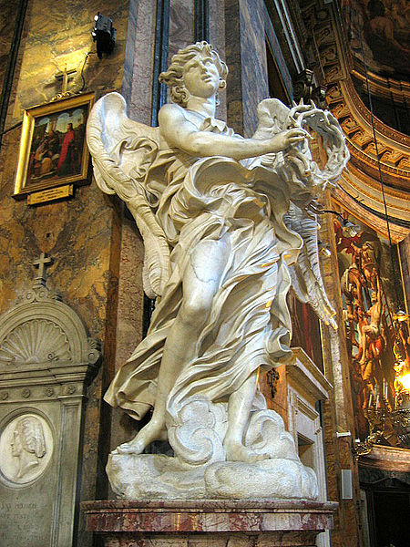
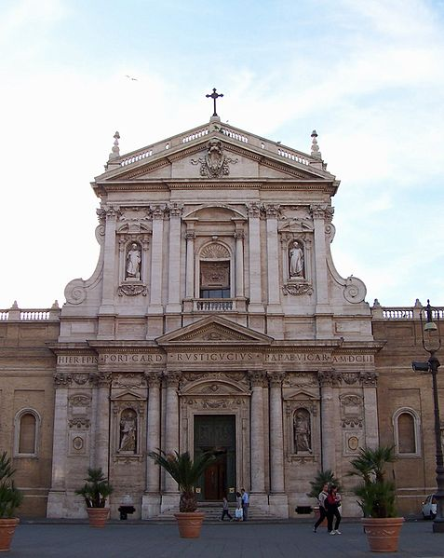
Бароко
Бароко

Slide 2
Загальна характеристика
Культура бароко позначена тяжінням до:
Прагнення вразити читача пишним оздобленням твору;
Відтворенням постійного руху, пишності, вихору часу;
Алегоризм;
Різкий контраст;
Тенденції життєстверджуючого сприйняття дійсності;
Вираження просвітницької тематики;
Засновником бароко в Італії вважають Мікеланджело Буонаротті (1475—1564). Саме він підсилив архітектуру велетенським ордером, широко використовував карнизи, подвоєння пілястр та колон, тісняву архітектурних елементів та надлюдський розмір. Скульптурні та архітектурні твори генія й досі справляють враження скорботи, напруги, нервовості, хоча зберігають чітку побудову, симетрію і потойбічну, майже неможливу красу.
Характерною є пишнота, парадність, яскравість кольорів, контрастність, екстравагантність орнаменту, асиметрія конструкцій. В бароковій архітектурі панують сильні контрасти об'ємів, перебільшена пластика фасадів, ефекти світлотіні та кольору. Живопис і скульптура відзначаються декоративно-театральними композиціями, тонкою розробкою колориту і ефектів освітлення, ускладненою пластикою, парадністю. У музиці — поява опери, розвиток вільного поліфонічного стилю (зокрема у творчостіЙоганна Себастьяна Баха).

Slide 3
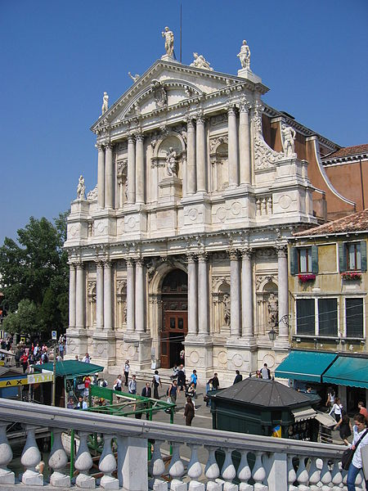
Історія
Бароко виникло і набуло великого розвитку в Італії, замінивши прості і ясні форми мистецтва Раннього і Високого Відродження. Пов'язане з дворянською культурою часів розквітуабсолютизму, бароко було покликане прославляти знать і церкву. Але в ньому відбилися і прогресивні ідеї, зумовлені тогочасною боротьбою за національну єдність в різних країнах Європи. Поряд з цим бароко відкрило нові можливості для мистецтва, що особливо яскраво виявилися в синтезі мистецтв, в створенні грандіозних міських і паркових ансамблів тощо.
Кращі представники італійського бароко: архітектор і скульптор Лоренцо Берніні, архітекториФранческо Борроміні і Карло Фонтана, Ювара, живописці П'єтро да Кортона, Джордано Лука,Маньяско, Дж. Б.Тьєполо. Здобуті в Італії досягнення бароко лягли в основу подальшого розвитку мистецтва Іспанії та її американських колоній, а також Німеччини, частково Франції, Фландрії,Польщі та України в її складі, Австрії та Чехословаччини в її складі тощо.
Церква Скальці в Венеції, арх. Бальдассаре Лонгена,17 ст.

Slide 4
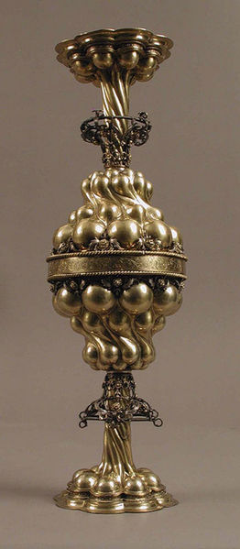
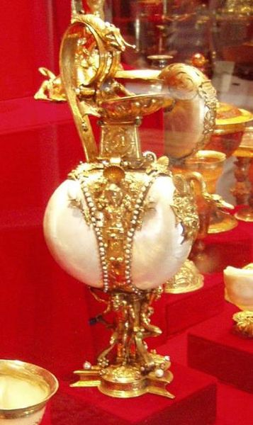
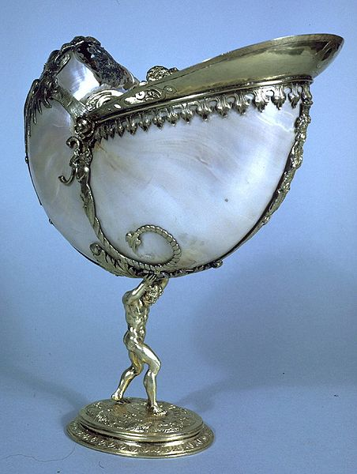
Бароко в ювелірній справі
Келих з наутілусом, Невідомий з Нідерландів 16 ст., Волтерс арт музей, Балтимор.
Каспар Бетмюллер. Подвійний срібний келих, Нюрнберг, 1590
Глек, золото і дві мушлі наутілуса, майстерні Амстердама. Флоренція, Музей срібла.

Slide 5
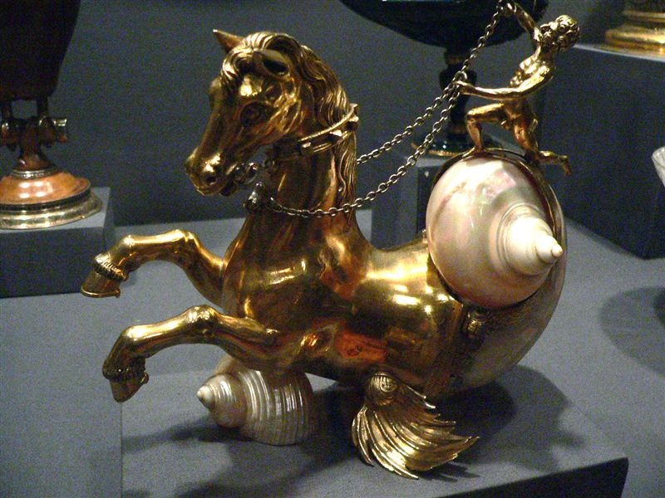
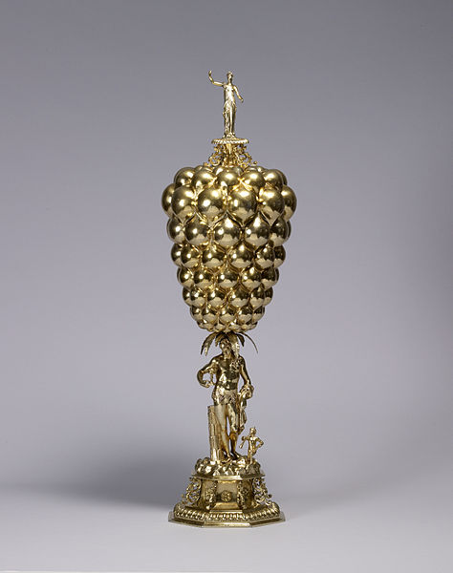
Ганс Келлнер, Нюрнберг, бл. 1600 р. Келих «Виноградне гроно і Вакх», Волтерс арт музей, Балтимор.
Келих з морським конем, майстерні Німеччини. Державний музей мистецтв Лос-Анджелеса, Каліфорнія

Slide 6
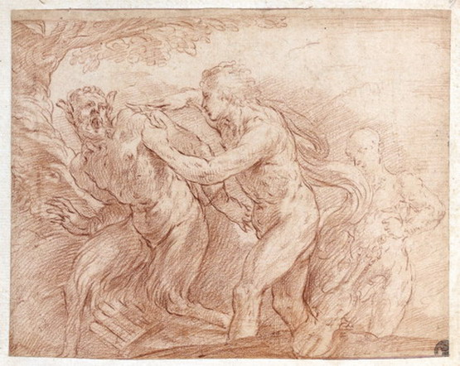
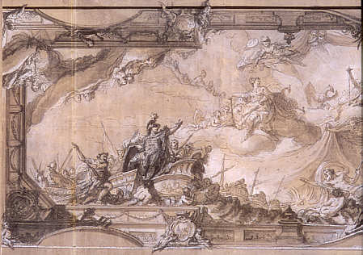
Малюнки доби бароко
Фламініо Торре . « Аполлон карає Марсія за перемогу в музичному змаганні»
Матеус Гюнтер, ескіз плафона «Еней», 1757рік, Новий замок,Штутгарт

Slide 7
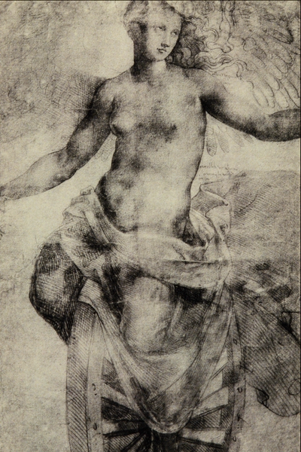
Кристофано Аллорі, малюнок «Мінлива Фортуна», до 1620 р.

Slide 8
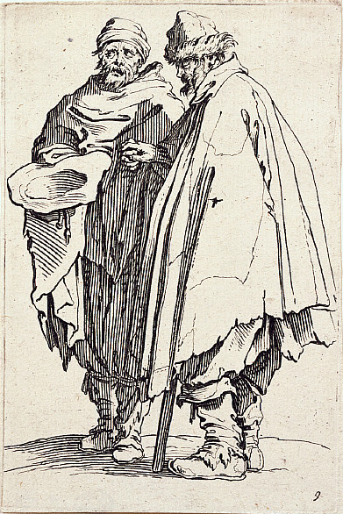
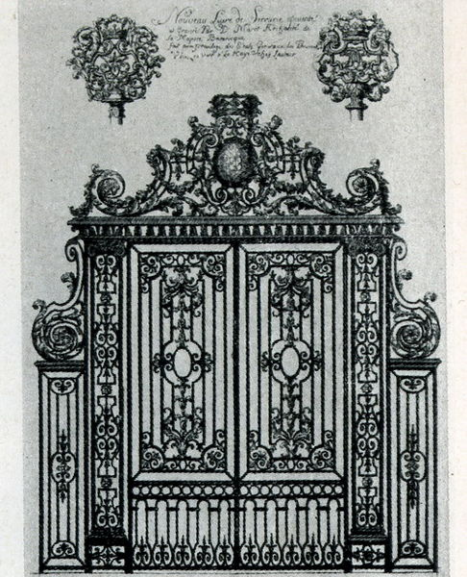
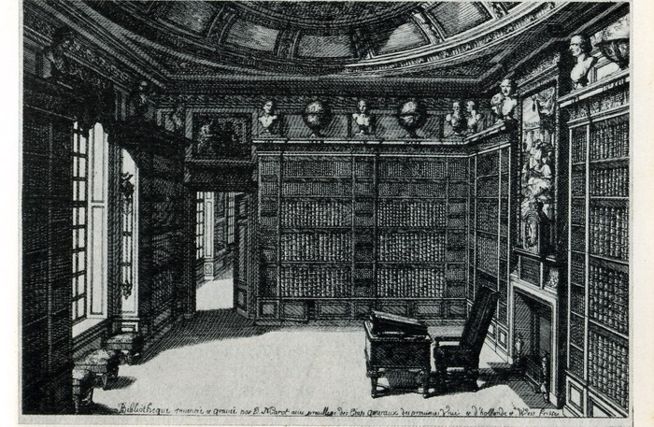
Друкована графіка доби бароко
Даніель Маро.«Металеві ворота»
Даніель Маро. «Проект бібліотеки».
Жак Калло. «Сліпий і жебрак», 1622 р.

Slide 9
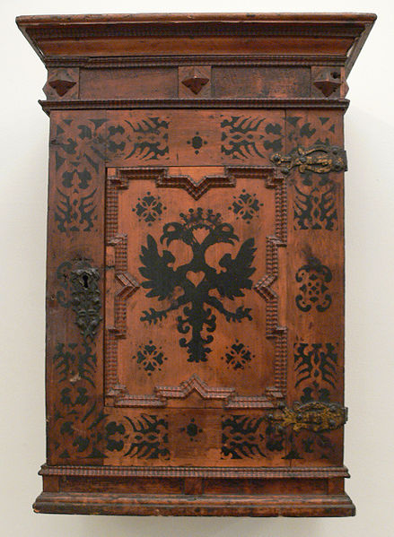
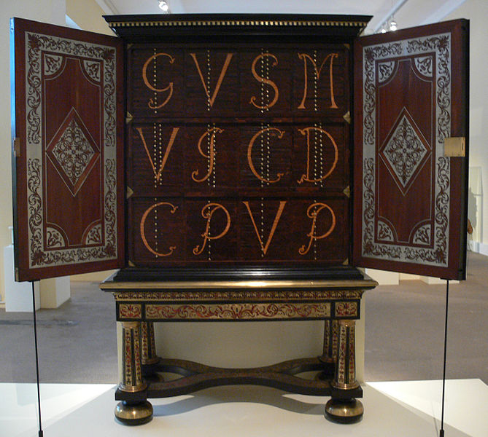
Меблі доби бароко
Кабінет для нумізмата,1701 р. , дуб, чорне дерево, палісандр, латунь, маркетрі 1730 р., Баварський національний музей,Мюнхен
Комод з декором по трафарету, 18 ст., Австрія, Народний музей.

Slide 10
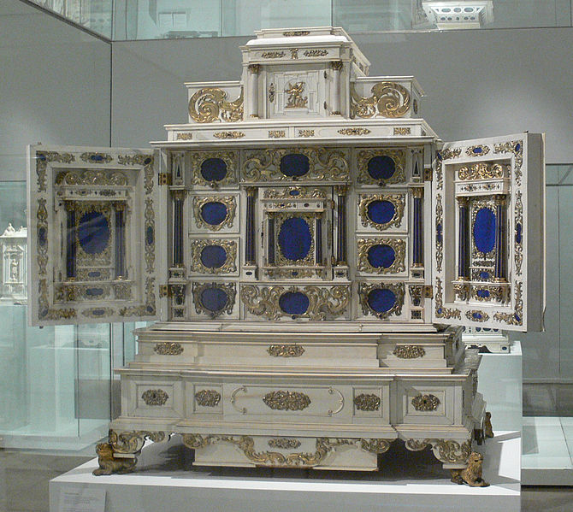
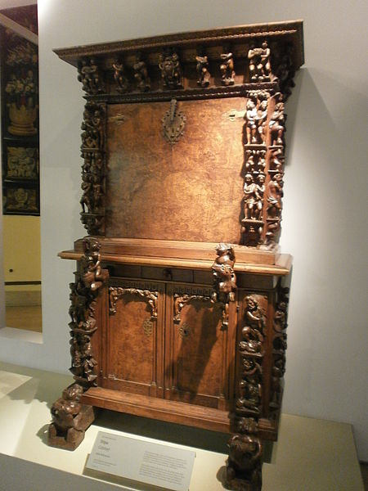
Шафа-кабінет з різьбленим декором,Генуя, початок 17 ст.
Кабінет 17 ст., Баварський національний музей,Мюнхен

Slide 11
Українське бароко
На західні землі України бароко прийшло рано — в перші роки 17ст. Протягом 1610-1630-х років у Львові був збудований найбільший у Львові костел єзуїтів на плані першого барокового римського собору Іль Джезу, завершенням будівництва якого займався архітектор Джакомо Бріано. Католицька громада Львова вже у 1644 р. мала дивний зразок італійського бароко —Стрітенський костел босих кармелітів (збережений). Архітектор Джованні Баттиста Джизлені майже точно скопіював храм Карло Мадерно у Римі, побудований там у 1603 р. Зберігся й Петропавлівський костел і монастир у Луцьку, побудований архітектором з Венеції Джакомо Бріано у 1606–1610 рр. Не вщухає захоплення й від костелу Св. Трійці в містечку Олика, побудованийРадзивіллами, де працювали Б. Моллі та Я. Маліверна ще в 1635–1640 рр. (збіднілий, пошарпаний, але збережений). А будуть ще церковні барокові велетні в Барі, Городенці, Бучачі , Микулинцях, Золочеві, Вінниці, Ізяславі, Кременці, Почаєві. Шедеври бароко донині стоять у Львові, Бердичеві, Кам'янці-Подільському, Наварії, Угневі, Підкамені, Богородчанах. На завершення доби бароко з середини XVIII ст. у Львові були зведені костел Божого тіла домініканців та Собор святого Юра, перебудовані інтер'єри більшості святинь.
Назвемо лише три па'мятки неперевершеного світського бароко — палац у Підгірцях з бароковим італійського типу парком (1640 рр — реставрується) та палац у селі Оброшино. Останній й понині дивує збереженою скульптурою брами, скульптурою Атласу на службовому приміщенні та бароковим садовим фасадом палацу. Перебудова парадного фасаду в стилі модерн лише підкреслила красу барокових залишків брами, огорожі та сходинок.

Slide 12
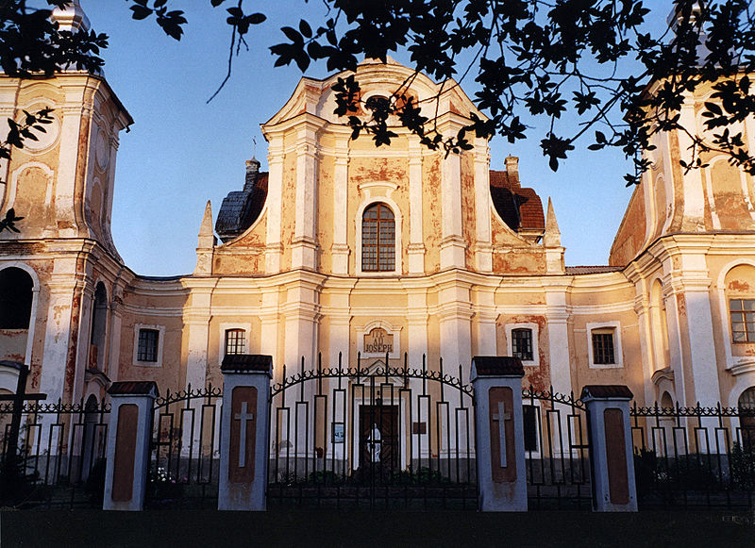
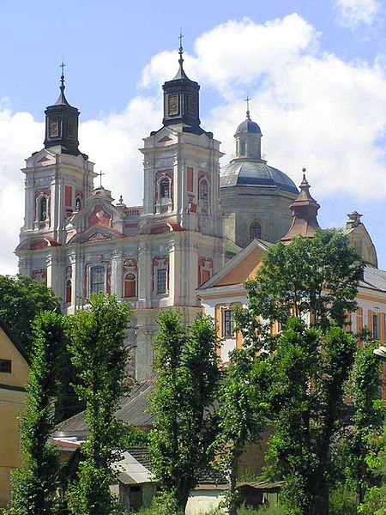
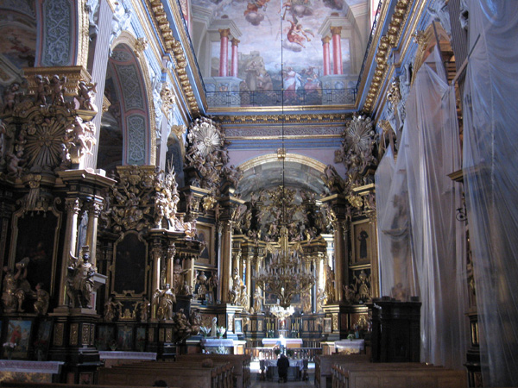
Костел Святих Ігнатія Лойоли і Станіслава Костки у Кременці
Костел Святого Йосипа та монастир отців Лазаритів місто Ізяслав, Хмельницька об.
Бароковий інтер'єркостелу бернардинців

Slide 13
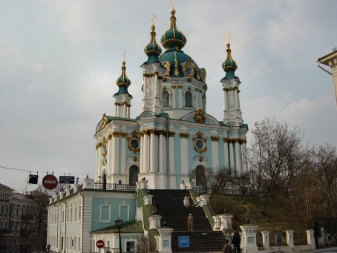
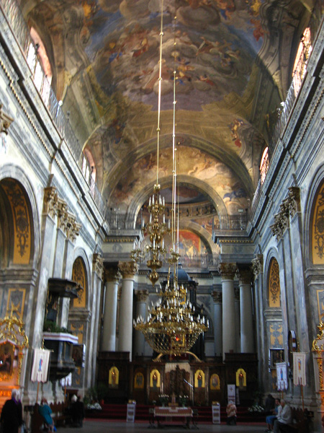
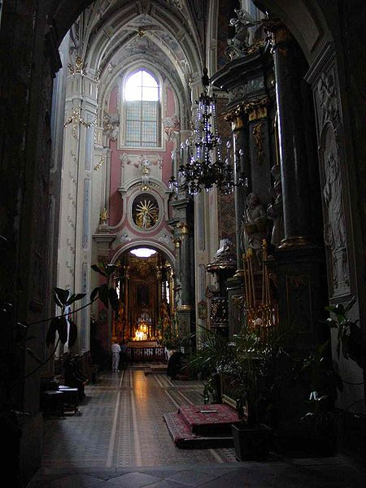
Київ, Андріївська церква
Інтер'єр костелу кармелітів босих
Бароковий інтер'єрЛатинського собору

